Slide 1

Модель превентивної
освіти у
школі , дружній до дитини

Slide 2
Я не боюся ще і ще раз повторити:
турбота про здоров’я –
це найважлива справа вчителя.
Від життєрадісності, бадьорості
дітей залежить їхнє духовне життя, світосприймання,
розумовий розвиток, міцність знань, віра у свої сили.
В. О. Сухомлинський

Slide 3
Моніторинг стану здоров’я учнів

Slide 4
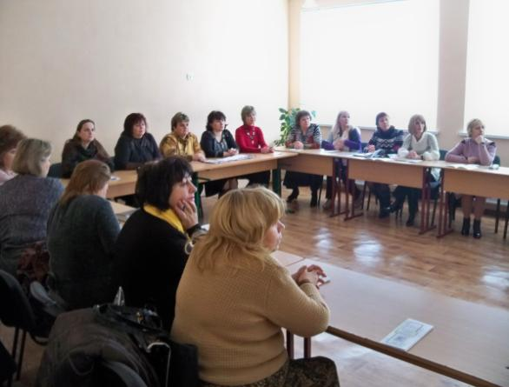
Педагогічна рада
”Створення умов щодо впровадження превентивної освіти в школі”

Slide 6
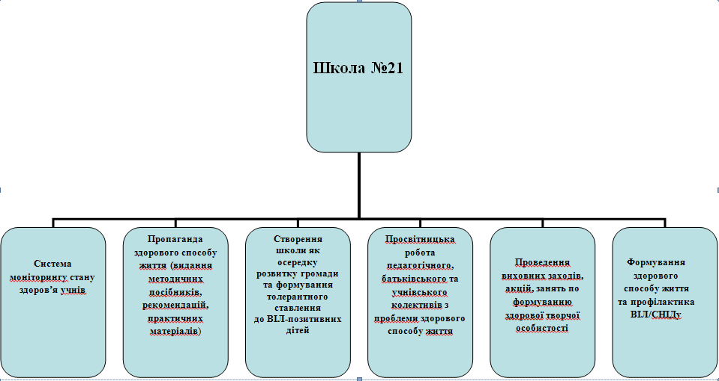
Напрями діяльності школи,
дружньої до дитини

Slide 7
Мета і завдання навчального закладу як школи, дружньої до дитини:
створення здоров’язберігаючого середовища в навчальному закладі та інтеграція зусиль школи-родини, сім’ї та позашкільних закладів у формуванні національно-свідомої, духовно багатої, здорової, творчої особистості.
Формування позитивної мотивації на здоровий спосіб життя, збереження та зміцнення здоров’я учнівської молоді та педагогічного колективу.
Формування у школярів стійких переконань щодо пріоритету здоров’я як основної умови реалізації фізичного, психічного, соціального та духовного потенціалу людини з урахуванням її індивідуальних особливостей.
Створення системи роботи з профілактики та запобіганню тютюнопаління, наркоманії, алкоголізму, травматизму. Навчати дітей правилам та нормам безпечної поведінки виживання в умовах цивілізованого суспільства та навколишнього середовища.
Створення умов для проведення школярами змістовної, корисної, екологічної, фізкультурно-оздоровчої та корекційно-розвиваючої роботи.
Створення системи профілактично-оздоровчої роботи в школі.
Ознайомлення учнів із основними принципами та закономірностями життєдіяльності людини в природному та соціальному середовищах, спрямованої на збереження життя і зміцнення здоров’я.
Формування в учнів сталої мотиваційної установки на здоровий спосіб життя як провідної умови збереження та зміцнення здоров’я.
Розвиток навичок здорового способу життя.
Об’єднання зусиль педагогів, медичних працівників, учителів фізичного виховання, батьків для реалізації права дітей і підлітків на збереження та зміцнення фізичного та психічного здоров’я.
Створення школи як осередку розвитку громади та формування толерантного ставлення до ВІЛ-позитивних дітей.

Slide 8
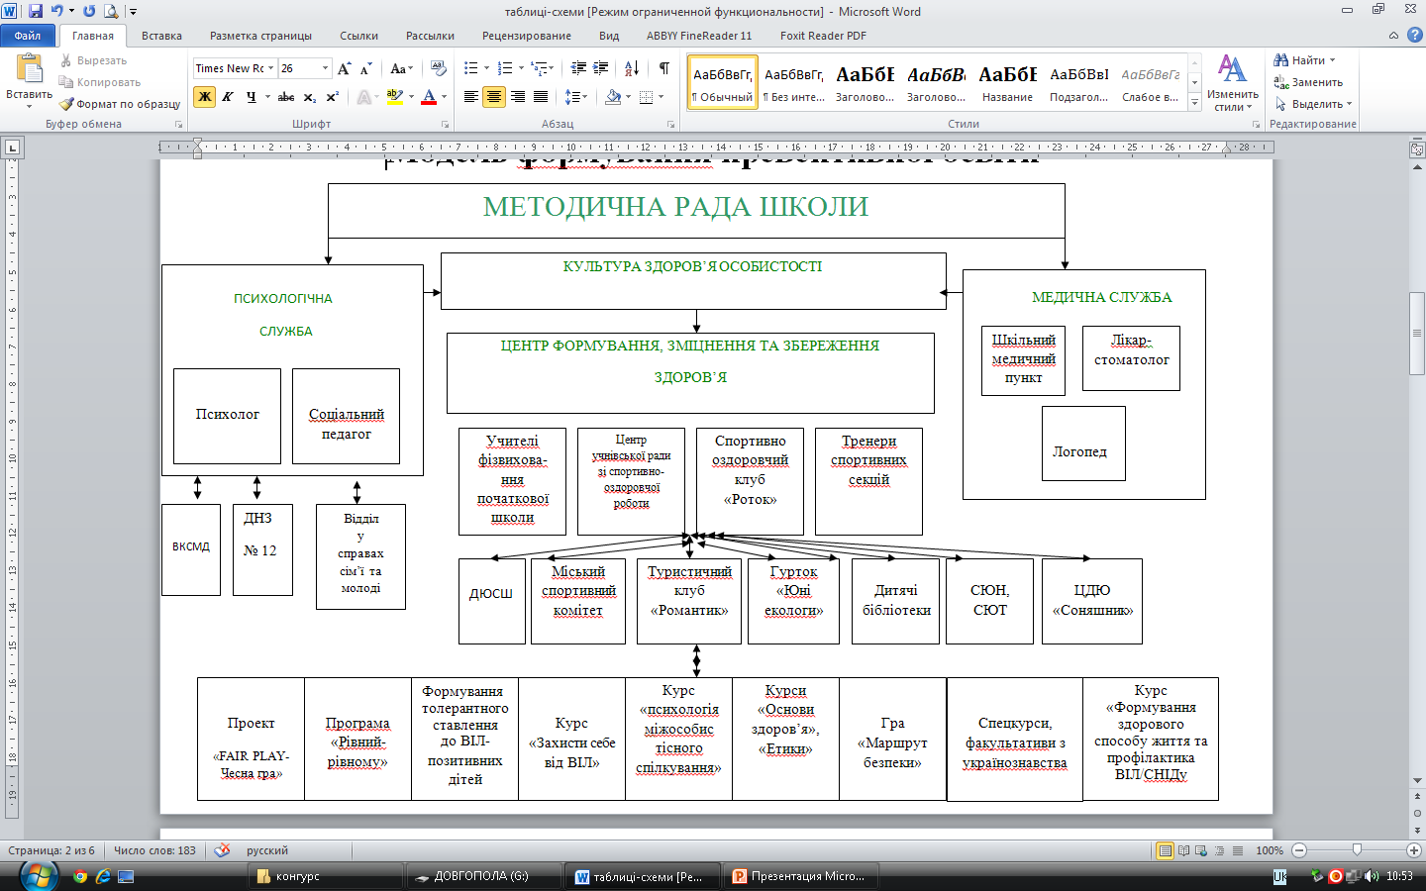
Модель формування превентивної освіти

Slide 9
Форми і методи роботи у школі-родині, дружньої до дитини, з превентивної освіти
Вчителі | Учні | Батьки
курси підвищення кваліфікації; семінари; педради; педконсіліуми; наради при директорі; профспілкові збори; індивідуальні, групові консультації; тренінги; зустрічі; методичні об'єднання | години спілкування; індивідуальні, групові консультації тренінги; диспути; круглі столи; клубні форми роботи; ігри, конкурси; брейн-ринги; бесіди; вечори запитань і відповідей; зустрічі. | індивідуальні, групові консультації; тренінги; вечір запитань і відповідей; бесіди; зустрічі; прес конференції; виховні заходи, присвячені Дню сім’ї.

Slide 10
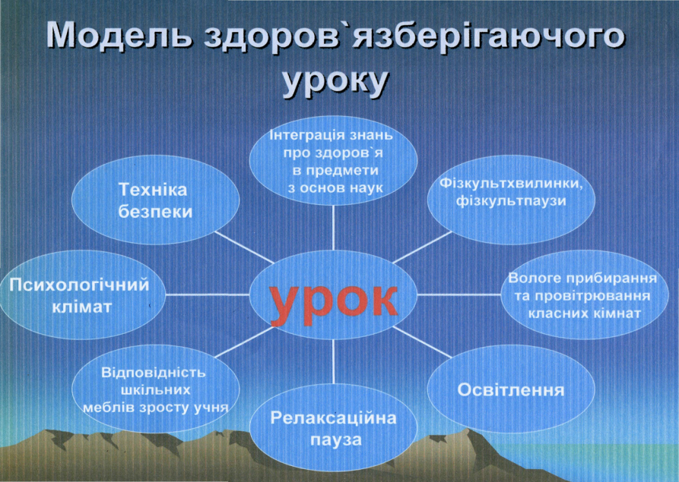

Slide 11
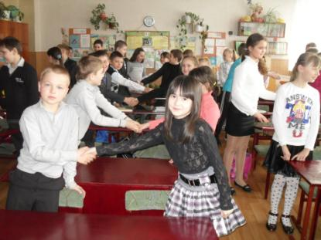
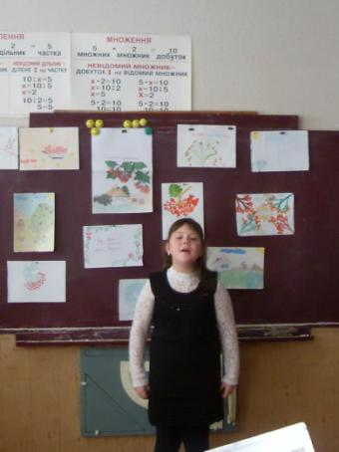
Створення здоров’язбережувального навчально-виховного середовища в системі роботи початкової школи (уроки “Основ здоров’я”)

Slide 12
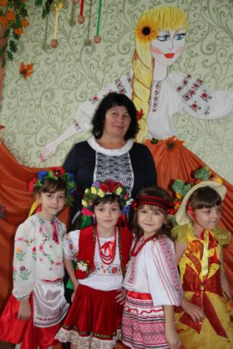
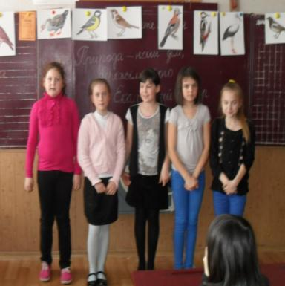
Проведення уроків доброти

Slide 13
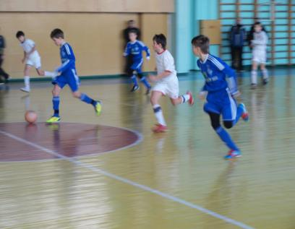
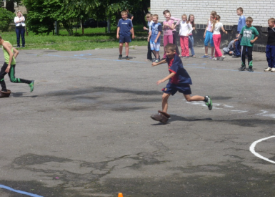
Уроки фізичної культури

Slide 14
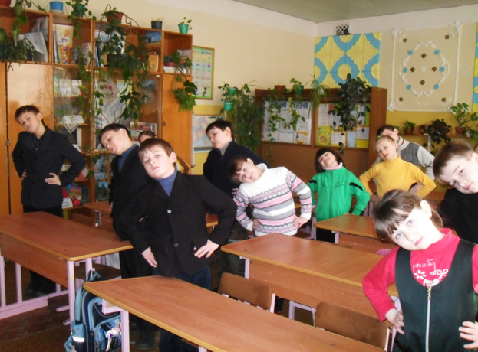
Ранкова гімнастика в початкових класах

Slide 15
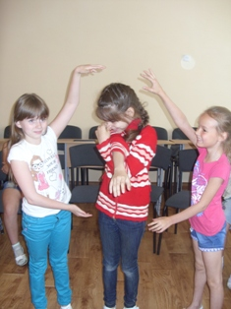
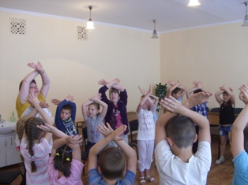
Динамічні паузи

Slide 16
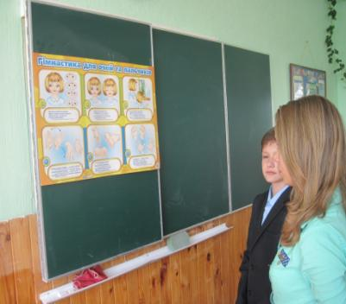
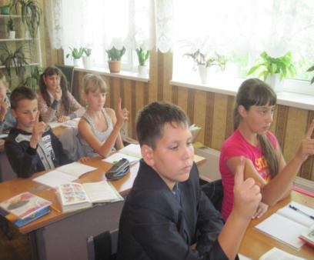
Комплекс вправ для очей

Slide 17
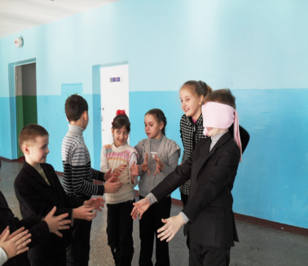
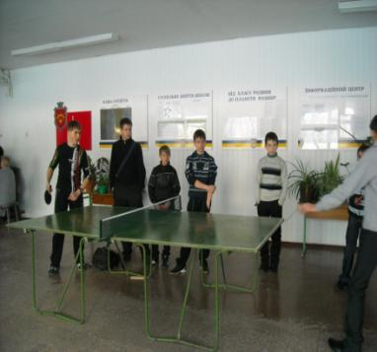
Рухливі ігри під час перерви

Slide 18
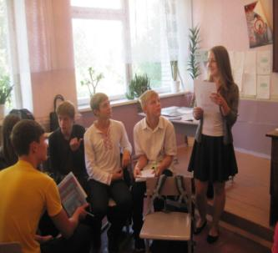
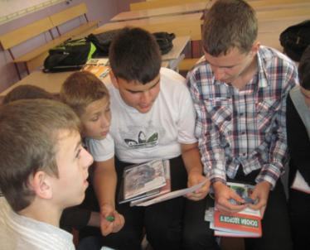
Використання інтерактивних технологій на уроках “Основ здоров’я”

Slide 19
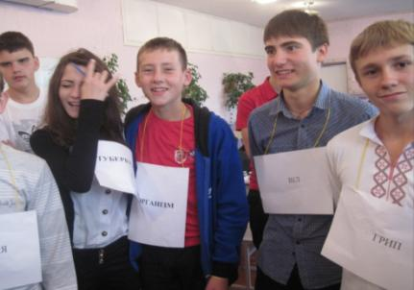
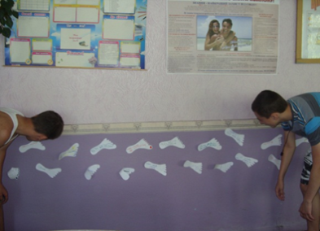
Впровадження курсу “Формування здорового способу життя та профілактика ВІЛ/СНІДу”

Slide 20
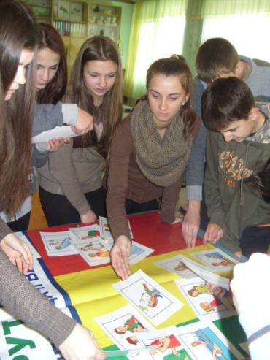
Інтерактивна гра “Маршрут Безпеки”

Slide 21
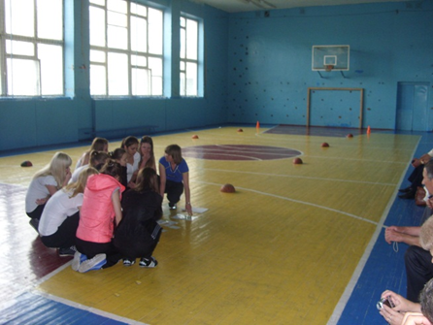
Інтерактивний профілактичний проект “FAIR PLAY- Чесна гра”

Slide 22
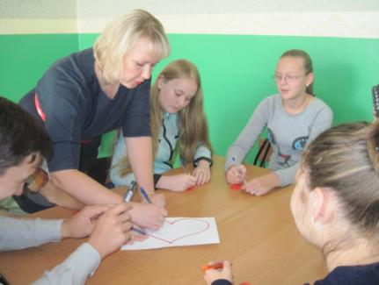
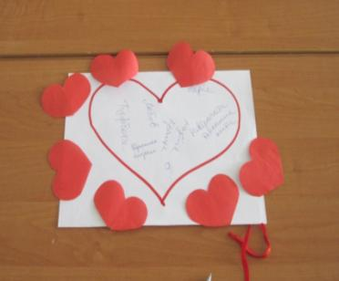
Формування толерантного ставлення до ВІЛ-позитивних дітей

Slide 23
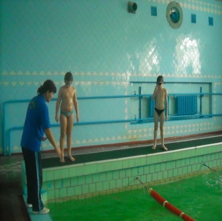
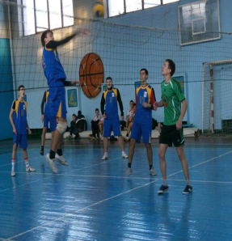
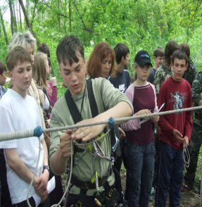
Зайнятість учнів у спортивних секціях

Slide 24
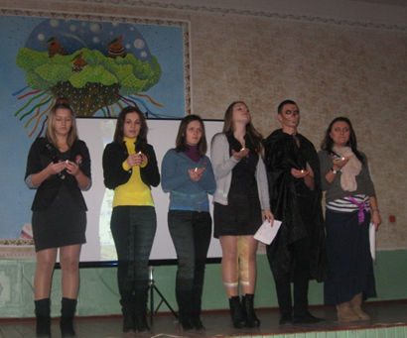
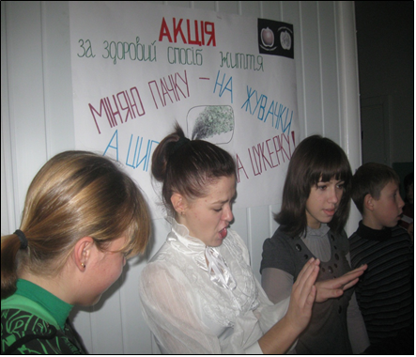
Акції
“Ми за здоровий спосіб життя”, “Міняю пачку на жувачку”

Slide 25
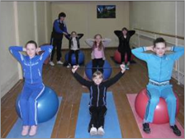
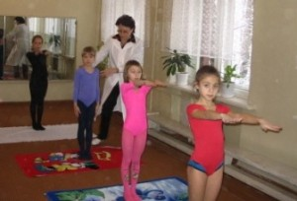
Проект “Королівська постава”

Slide 26
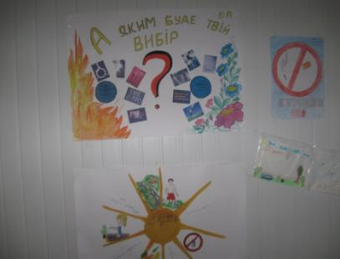
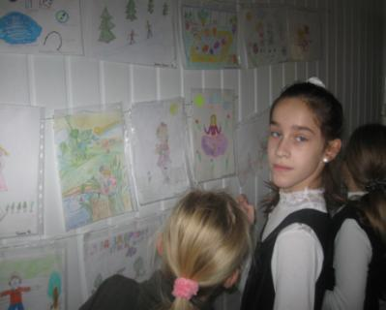
Конкурс плакатів та малюнків
“Бути здоровим –престижно”

Slide 27
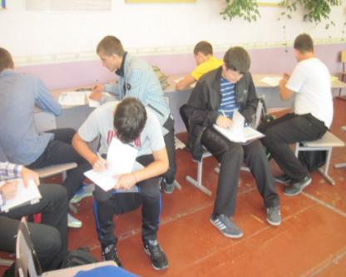
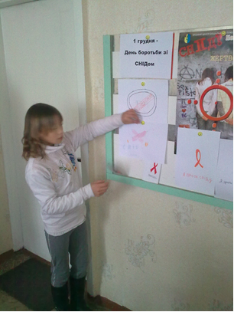
Заняття з учнями групи ризику “Обери життя сам”

Slide 28
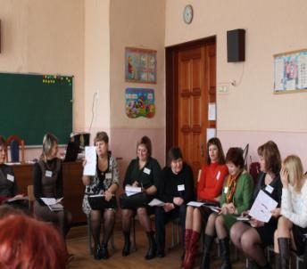
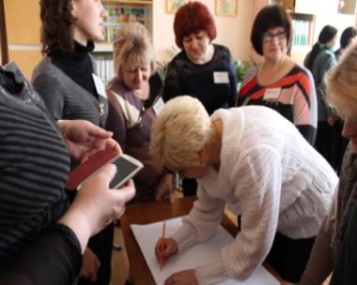
Тренінгові заняття з учителями ”Сучасний підхід до викладання основ здоров’я у початкових класах”

Slide 29
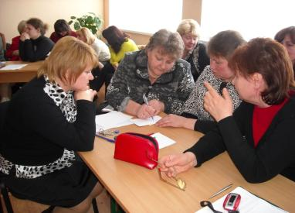
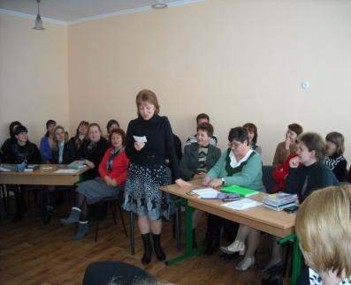
Батьківські збори “Роль батьків у превентивному вихованні дітей”

Slide 30
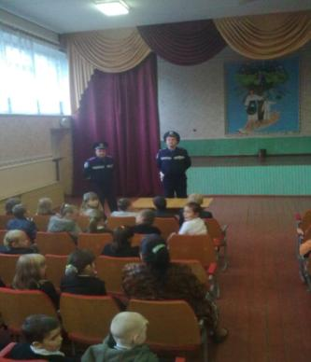
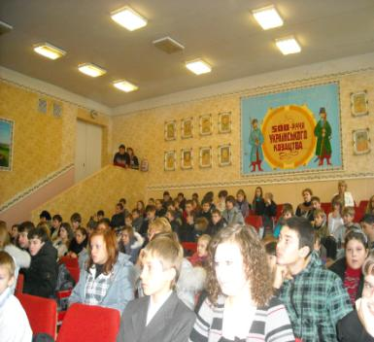
Зустрічі з працівниками ДАІ

Slide 31
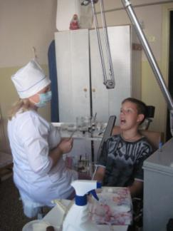
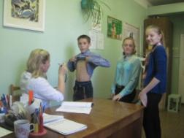
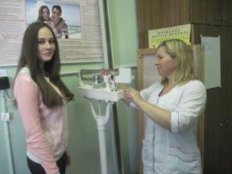
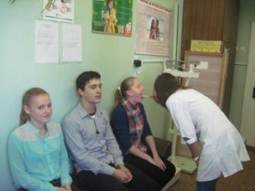
Огляд учнів школи лікарями

Slide 32
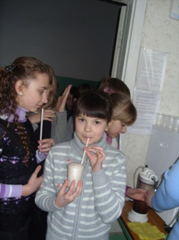
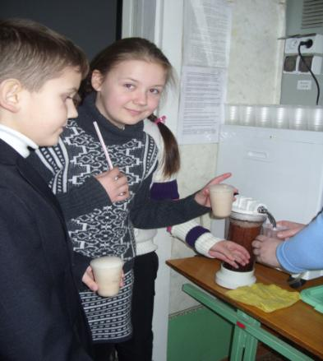
Кисневі коктейлі

Slide 33
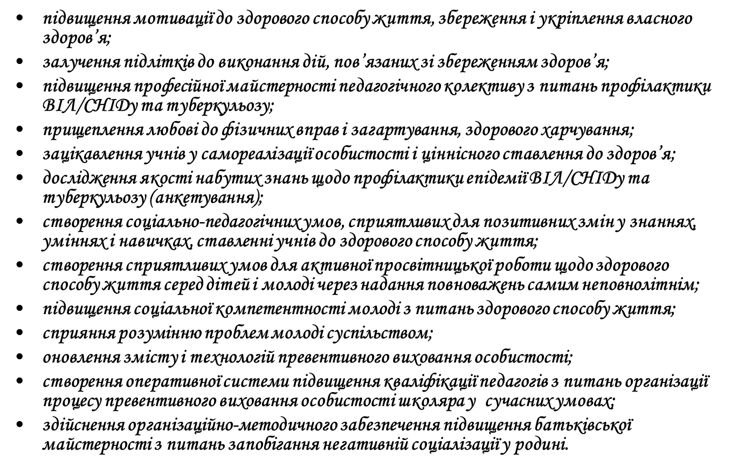
Результати роботи:

Slide 34
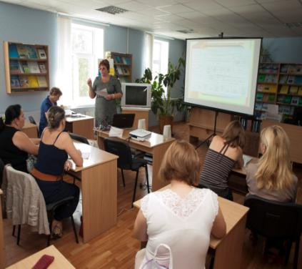

Обмін досвідом із колегами області

Slide 35
Дякуємо за увагу !

